Slide 1
Audiência Pública
Comissão de Fiscalização Financeira e Controle
Termoelétricas a gás natural
ALESSANDRO CANTARINO
SUPERINTENDENTE – SRG/ANEEL
31 de maio de 2022

Slide 2
Roteiro a ser percorrido
Aspectos do Setor Elétrico e a geração termelétrica
Informações do Setor Gás Natural
Interação dos debates entre Setor Gás Natural e o Setor Elétrico
Pontos de regulamentação da geração de energia elétrica decorrentes da integração dos setores

Slide 3
O Setor Elétrico

Slide 4
A Matriz elétrica hoje e amanhã
Fonte: ANEEL (em 30/05/22)

Slide 5
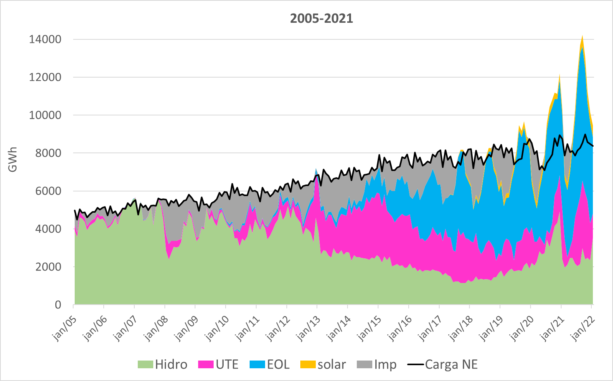
O caso da região Nordeste: evolução da matriz

Slide 6
O papel das termelétricas
Termelétricas a Gás na BASE
Termelétricas a Gás na PONTA
Suprimento de Energia
Confiabilidade Elétrica
Maior inflexibilidade termelétrica
Maior flexibilidade termelétrica
Compatível com contratos de gás com cláusulas de compras compulsórias (take-or-pay e ship-or-pay)
Compatível para mercados com alta penetração de recursos intermitentes (geração eólica e solar)

Slide 7
O Setor de Gás Natural

Slide 8
Atividades na área de Gás Natural
A maior parte da produção de GN no Brasil é associada e marítima
Expectativa da produção de gás natural dobrar até 2030.
Outras fontes de suprimento do mercado incluem importação da Bolívia e de GNL
Em 2021 houve um aumento expressivo do consumo de GN devido à seca (geração termelétrica)
Fonte: ANP

Slide 9
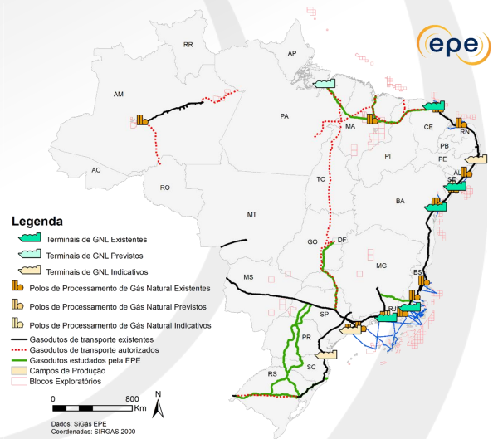
Infraestrutura de Gás Natural no Brasil
9.409 km de extensão de gasodutos de transporte
6.329 km de extensão de gasodutos de escoamento e transferência
16 unidades de processamento (capacidade > 108 milhões m3/dia)
5 terminais de GNL em operação (capacidade: 99 milhões m3/dia)
Fonte: EPE

Slide 10
A integração entre o Setor de Gás Natural e o Setor Elétrico

Slide 11
Programa MME “Gás para Crescer”
(2016)
Programa MME “Novo Mercado de Gás”
(2019)
Objetivos:
Revisar o relacionamento entre a indústria do gás natural e o setor elétrico
Reduzir barreiras à entrada de projetos de térmicas a gás
Alcançar uma harmonização legal-regulatória entre os setores de energia elétrica e de gás natural
Objetivos:
Formação de um mercado de gás natural aberto, dinâmico e competitivo
Promover condições para redução do preço do gás natural

Slide 12
Lei nº 14.134/2021: Nova Lei do Gás
Objetivos:
Possibilidade de acesso de terceiros a estruturas essenciais, como terminais de GNL e UPGNs
Possibilidade da criação de um “Operador Central” (responsáveis por operar a malha de gasodutos).
Mudança no regime de outorga de gasodutos de transporte: de Concessão para Autorização (para promover maior expansão da malha)
Favorecer a criação de hubs nacionais de gás natural, o que traria uma maior liquidez e a consolidação de preços nacionais de gás.
Marco legal pode auxiliar em soluções de fornecimento e disponibilidade de contratos para termelétricas a gás natural, atualmente sendo viabilizadas a estruturas de GNL.

Slide 13
Lei nº 14.182/2021: Desestatização da Eletrobras
Art. 1º
§ 1º A desestatização da Eletrobras será executada (...) e será realizada a contratação de termelétrica a gás natural (...) → 8.000 MW
Onde?
Quando?
Parâmetros:
1.000 MW no Nordeste
2.500 MW no Norte
2.500 MW no Centro-Oeste
2.000 MW no Sudeste
com inflexibilidade de no mínimo 70%
com período de suprimento de 15 anos
ao preço máximo equivalente ao preço-teto para UTE gás natural do Leilão A-6 de 2019
para entrega de 1.000 MW em 2026, 2.000 MW em 2027, e 3.000 MW em 2028
para entrega de 1.000 MW em 2029, 1.000 MW em 2030

Slide 14
A integração entre o Setor de Gás Natural e o Setor Elétrico
- Ações Regulatórias -

Slide 15
Ações regulatórias
Promover as atividades de licitação após diretrizes do Poder Concedente para contratação das térmicas previstas na Lei 14.182/2021
Considerar expansão do parque gerador com (i) fontes renováveis intermitentes, EOL e UFV; (ii) redução da regularização dos reservatórios das hidrelétricas e (iii) expansão termelétrica a gás natural
Modelos de negócios e desenho de mercado (recursos flexíveis)
Agenda Regulatória compatível:
Redução ou limitação da geração (curtailment)
Constrained-off de EOL, de UFV e de hidrelétricas
Serviços ancilares para balancear a operação do sistema elétrico
Armazenamento

Slide 16
Obrigado!
ENDEREÇO: SGAN 603 Módulos I e J - Brasília/DF
CEP: 70830-110
TELEFONE GERAL: 061 2192 8020
OUVIDORIA SETORIAL:167

